Slide 1
Модуль: ПМ 01 УП Приём заказов на изготовление изделий. Блок: »Изготовление юбки». Учебный элемент: «Снятие мерок и выбор прибавок для построения юбки».
СПб ГБП ОУ «ИПЛ»
Сумарокова Ирина Валериевна
Мастер у/п

Slide 2
Как правильно снять мерки.
1.При снятии мерок закройщик стоит справа от заказчика. 2.Установочным поясом является резинка («шляпная» или 0,5см).Располагается строго горизонтально.
3. Измерения производятся плотной сантиметровой лентой, ленту при измерении нельзя ослаблять или натягивать. Сантиметровую ленту закройщик замыкает на середине установочного пояса спереди или на правом боку.
4. Тот, с кого снимают мерки, должен стоять прямо, без напряжения, сохраняя привычную осанку, с опущенными руками; положение ног – пятки вместе, носки развернуты.
5. Целесообразно снимать мерки по белью, чтобы лишняя одежда не искажала показания.
6.Парные размерные показатели нужно определять по правой стороне.
7.Сначала снимают мерки обхватов, затем мерки длин.
Мерки обхватов записывают в половинном размере и называют «полуобхват».Условно обозначают буквой «С».
Мерки длин записывают полностью и обозначают буквой «Д».
8.Ошибка измерений не должна превышать 0,5 см.

Slide 3
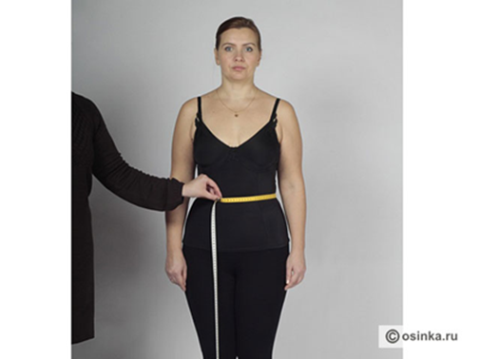
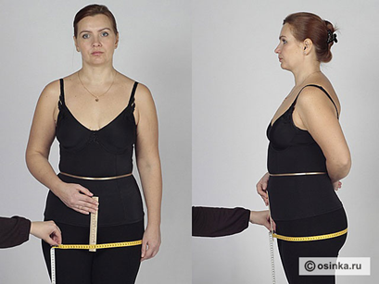
Снятие мерок для построения прямой юбки
Ст – Полуобхват талии .
Сантиметровая лента проходит по самому узкому месту талии (по установочному поясу).
Сб – Полуобхват бедер.
Сантиметровая лента проходит по выступающим точкам ягодиц , спереди с учетом выступа живота, используя при этом линейку, приложив её вертикально к животу.

Slide 4
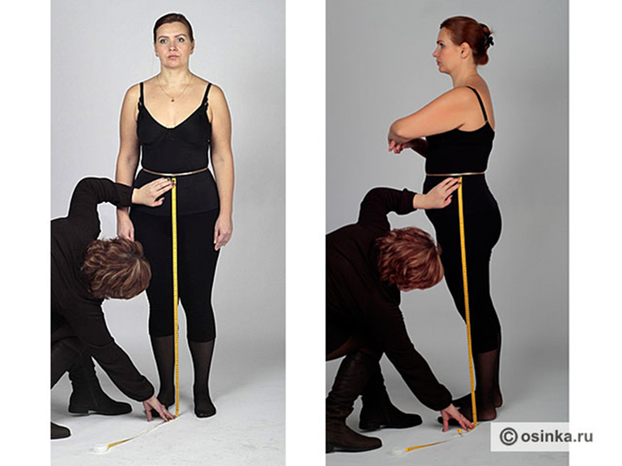
Снятие мерок для построения прямой юбки
Дсп – Длина от линии талии до пола спереди ;
Дсб - Длина от линии талии до пола сбоку ;
Ди- Длина изделия. Измеряют от ленты на линии талии до желаемой длины. Если юбка максимальной длины, то измеряем до пола.

Slide 5
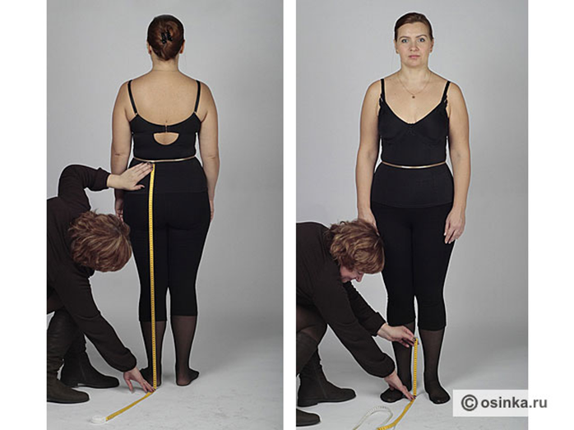
Снятие мерок для построения прямой юбки
Ди- Длина изделия.
(2 вариант измерения)
У – уровень низа юбки. Измеряется по вертикали от пола до желаемого уровня низа юбки. При расчетах значение мерки У отнимается от Дсп, Дсб и Дсз для определения длины юбки на каждом участке.
Дсз - Длина от линии талии до пола сзади .
Измеряется вертикально от линии талии до пола сзади через выпуклость ягодицы.

Slide 6
Баланс юбки – расстояние от установочного пояса до верхнего среза юбки спереди, сбоку, сзади .
Для построения чертежа юбки необходимы прибавки .
Прибавки зависят от степени прилегания юбки к фигуре .
Прибавки, см, на облегание по линиям талии и бёдер.
Очень плотное |  | Плотное |  | Среднее |  | Свободное
Пт | Пб | Пт | Пб | Пт | Пб | Пт | Пб
0 | 0…0,5 | 0,5…0,7 | 0,7…1,0 | 1,0 | 1,5…2,0 | Свыше 1,0 | Свыше 2,0

